Slide 1
机械系统创新设计实例分析
蜂窝煤成型机的创新设计
一、功能分析
煤粉的输送及向模型腔中加料
冲压成型
清除冲头上的煤屑
把成型的蜂窝煤从模具中脱出
输送蜂窝煤
Page<number>

Slide 2
二、原理综合
煤粉的输送及向模型腔中加料---间歇转动完成带周向圆孔的出煤盘的间歇转动
冲压成型---冲压机构
清除冲头上的煤屑---扫屑机构
把成型的蜂窝煤从模具中脱出---脱模机构
输送蜂窝煤---带传动
减速传动机构调解适当的冲压速度
Page<number>

Slide 3
三、机构选型及形态矩阵
冲压机构 | 曲柄滑块机构 √ | 肘杆机构 | 凸轮机构
间歇转动机构 | 槽轮机构√ | 不完全齿轮机构 | 凸轮间歇机构
扫屑机构 | 连杆机构 | 移动凸轮机构√ | 齿轮齿条机构
脱模机构 | 单独脱模机构 | 与冲压机构同体√
传动机构 | 齿轮机构 | 带传动 | 带传动+齿轮√
方案数目：3*3*3*2*3=162
Page<number>

Slide 4
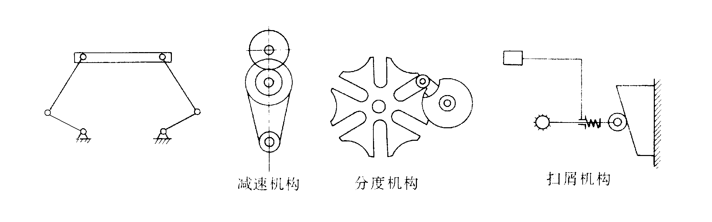
冲压机构
传动机构
间歇转动机构
扫屑机构
Page<number>

Slide 5
冲压机构
扫屑机构
电动机
减速传动机构
转盘分度机构
Page<number>

Slide 6
四、运动循环图
冲压
以冲压机构为主机构，横坐标为曲柄轴的位置，纵坐标表示各执行机构的位置
φ
360º
转盘
φ
360º
扫屑
φ
360º
Page<number>

Slide 7
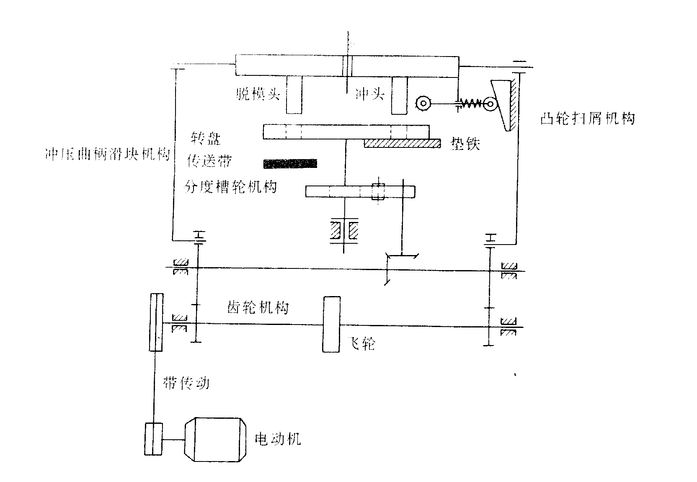
机械系统运动方案图
Page<number>

